Slide 1

Integración del SDK de Facebook con Android Studio

Slide 2






¿Porque integrar Facebook a la app?

Slide 3
Usuarios:
934 millones de personas entran a facebook cada día y de esos 894 millones lo hacen desde su smartphone.
En el ultimo trimestre del 2015, facebook reportó que había alcanzado los 1690 millones de usuarios activos.

Slide 4
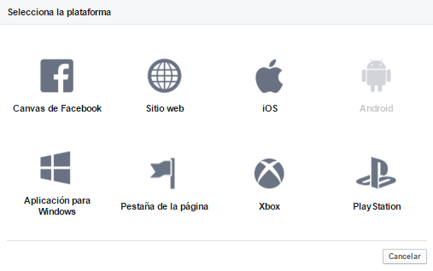
Compatibilidad

Slide 5
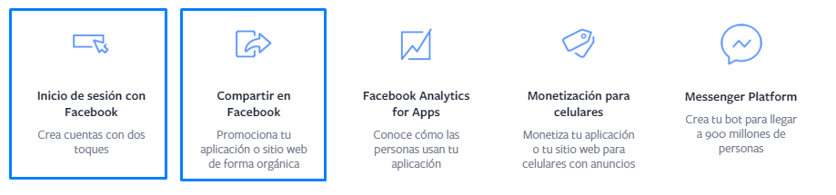
Productos

Slide 6
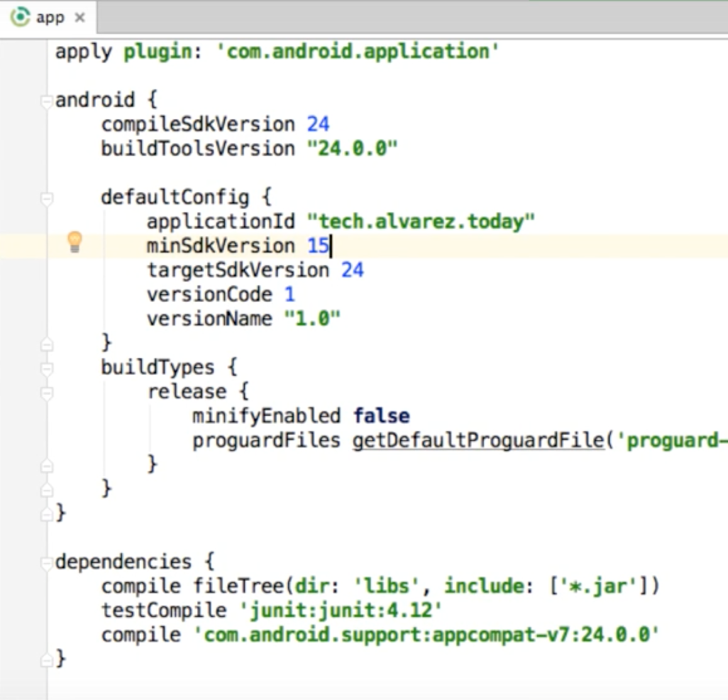
Requisitos
Android SDK API 15 o lo que es lo mismo Android 4.0.3 como minímo.
Aplicación oficial de Facebook Instalada

Slide 7
Permisos por defectos: public_profile
Id
Name
First_name
Last_name
Age_range
Link
Gender
Locale
Picture
Timezone
Updated_time
verified

Slide 8
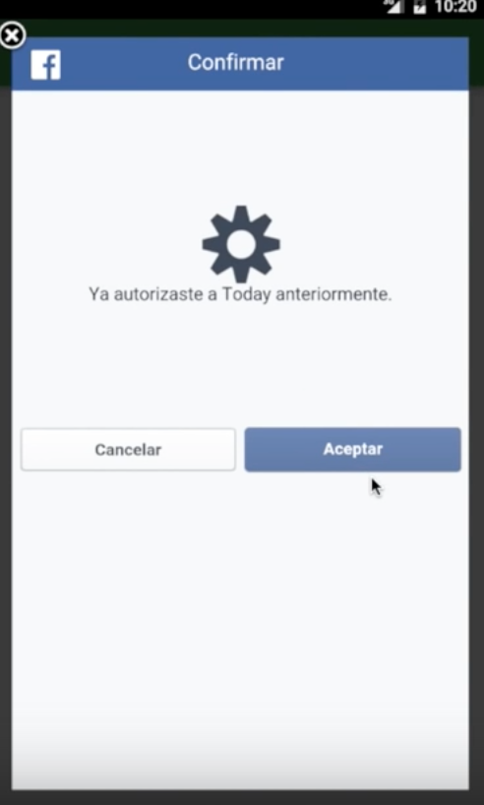

Otros permisos…
Read
loginButton.setReadPermissions(…)
Email
User_friends
User_likes

Slide 9
Publish
loginButton.setPublishPermissions(…)
Publish_actions
Publish_pages

Slide 10
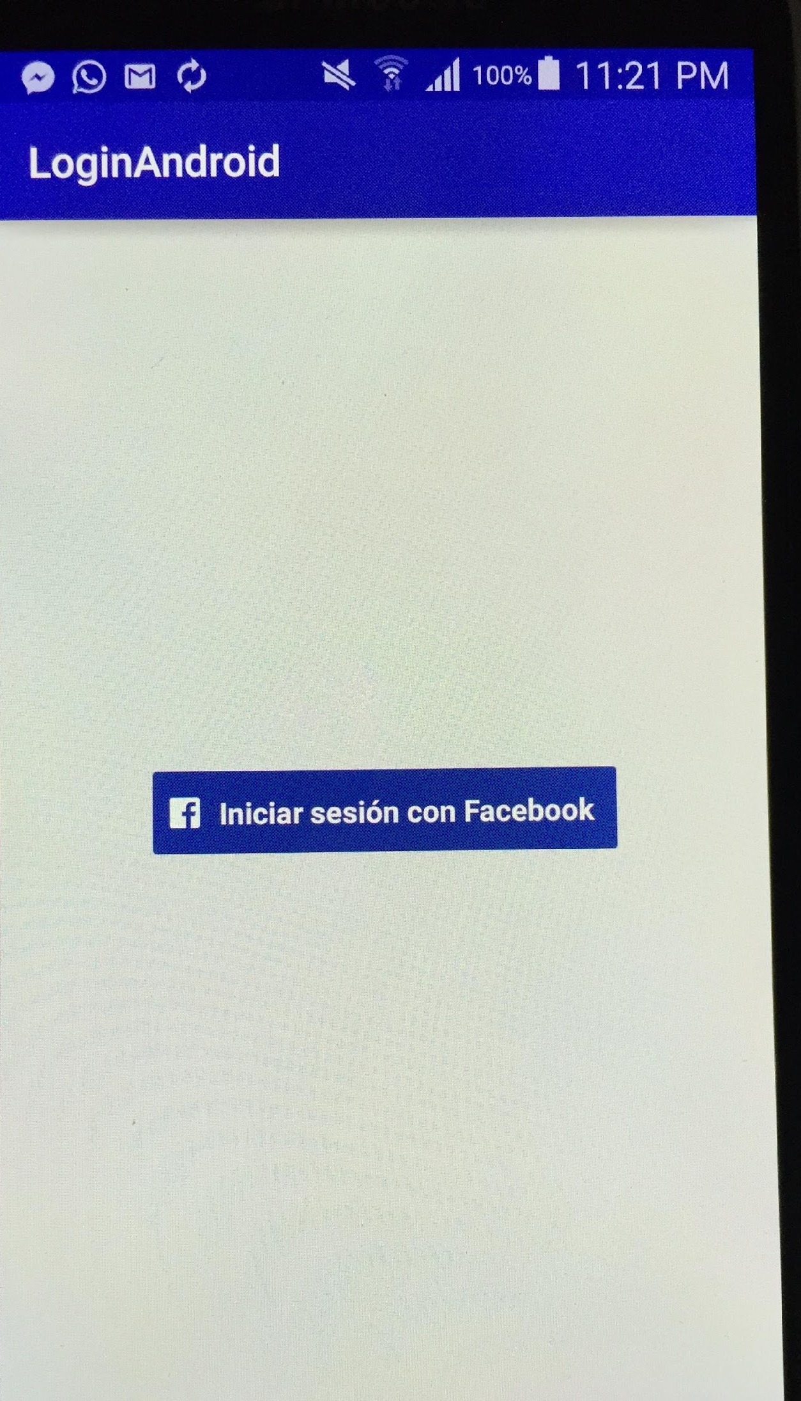
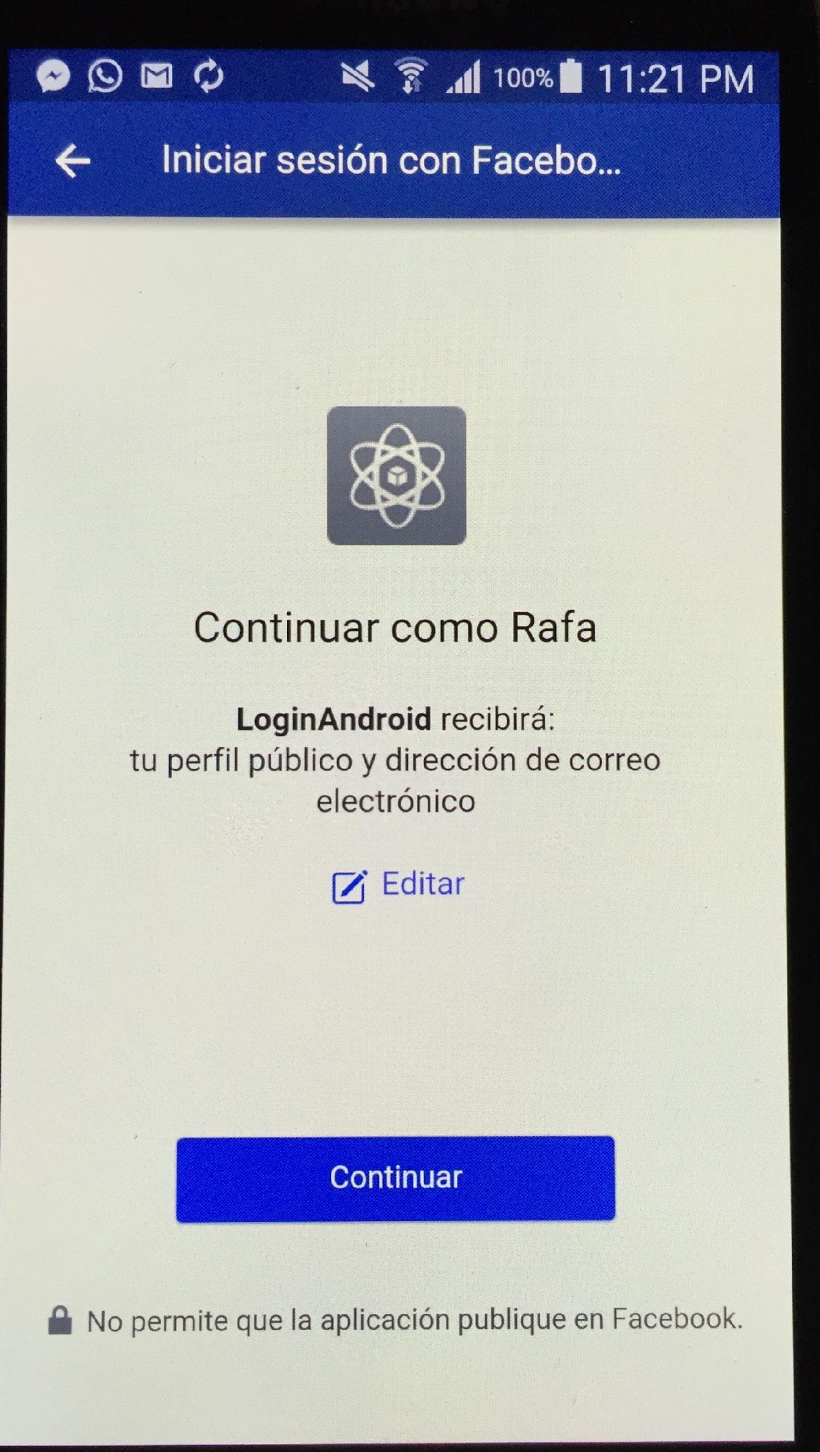
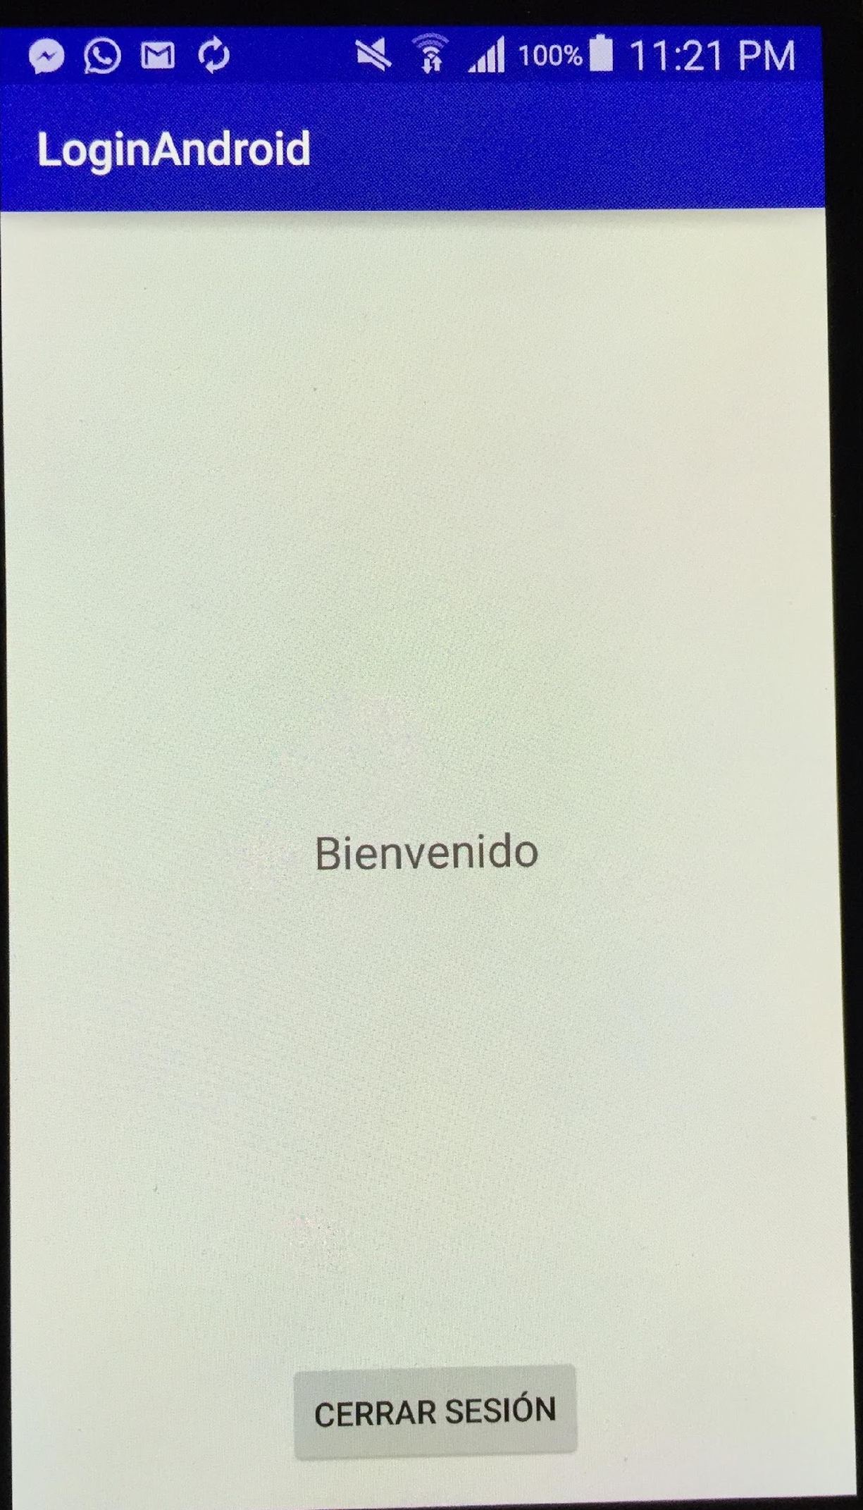
En que consiste el laboratorio
Realizar un inicio de sesión con utilizando las credenciales de facebook.

Slide 11
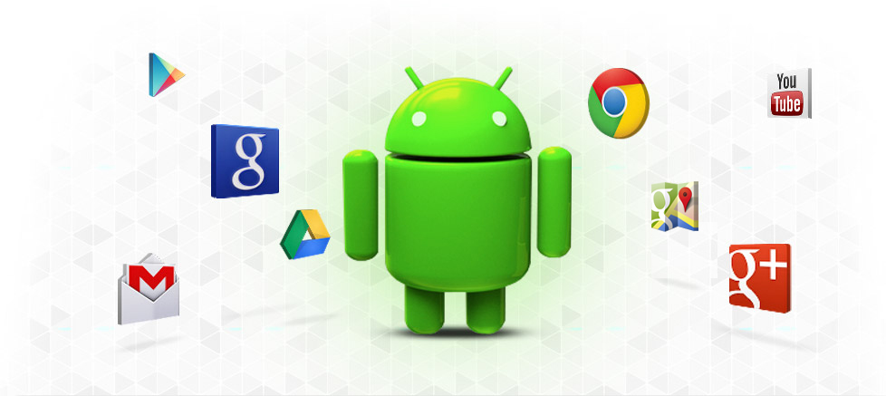
Integracion de Google+ con Android Studio

Slide 12

¿Por qué utilizar integración con la cuenta de Google?
Al utilizar Android, la cuenta a la que se lige por lo general es la de Google.
Cuenta enlazada con YouTube.
Utilización de los servicios de Google Play.

Slide 13
Usuarios
Es la segunda red social con más usuarios en el mundo, pero es debido en parte a que estas cuentas están enlazadas a YouTube, alcanzando 343 millones.

Slide 14

Google Play
Al integrar Google, nos permite utilizar servicios como Google Play Games y Google Play Music.

Slide 15
Referencias Bibliográficas
Alvarez, D. (24 de Junio de 2016). Login facebook. Recuperado el 24 de Octubre de 2016, de Alvarez-tech: http://alvarez.tech/login-facebook-en-android/
Facebook. (2016). Facebook for developers. Recuperado el 24 de Octubre de 2016, https://developers.facebook.com/docs/facebook-login/android
Facebook. (2016). Facebook for developers. Recuperado el 24 de Octubre de 2016, https://developers.facebook.com/docs/reference/android/current/interface/CallbackManager/
Ortiz, C. E. (19 de Diciembre de 2010). ibm. Recuperado el 24 de Octubre de 2016, http://www.ibm.com/developerworks/library/x-androidfacebookapi/
Hathibelagal, A. (18, Mayo 2015). Evato. Recuperado el 24 de Octubre de 2016 , Agrega a tu aplicación Android acceso a través de Facebook: https://code.tutsplus.com/es/tutorials/quick-tip-add-facebook-login-to-your-android-app--cms-23837
Belal Khan. (30 de novimebre 2015). Integrate GPlus Login. 28 de Octubre 2016, de Simplified Coding Sitio web: https://www.simplifiedcoding.net/google-login-android-tutorial-integrate-gplus-login/

Slide 16

¿Preguntas?

Slide 17


